Slide 1
ГЕОГРАФИЯ
7
класс
Тема:
Географическое положение, границы и особенности Среднеазиатской физико-географической страны
Учитель:
Мухамедова Шахноза Муратовна

Slide 2
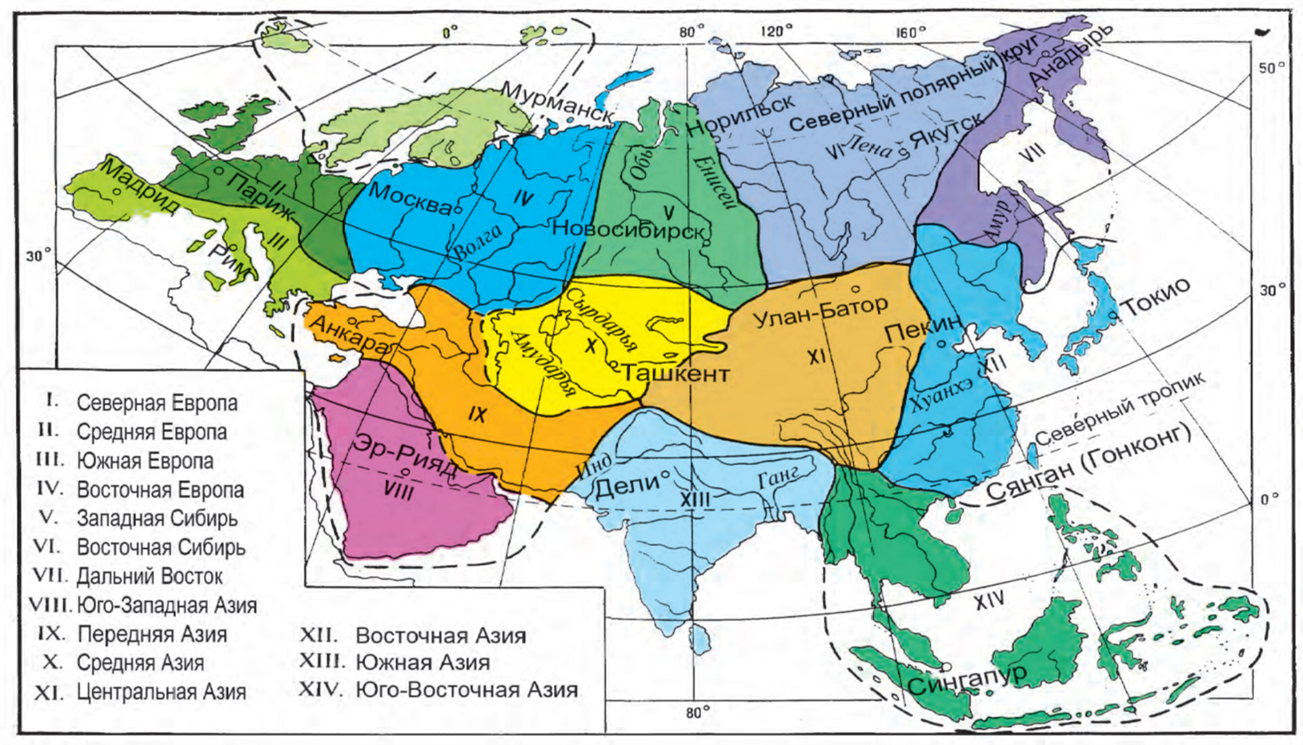
Проверка знаний
1. Пользуясь рисунком 1, определите, с какими физико-географическими странами
граничит Средняя Азия на севере?
2. Какую физико-географическую страну нужно пересечь, чтобы попасть в Юго-западную Азию?
3. По какому природному объекту проходит западная граница Средней Азии?
4. Определите, какие физико-географические страны Евразии нужно пересечь, чтобы достичь берегов Тихого, Индийского, Атлантического и Северного Ледовитого океанов?

Slide 3
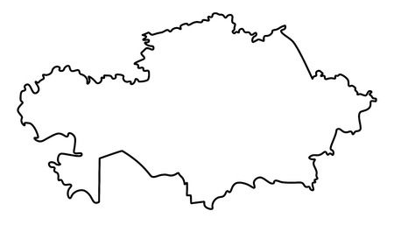
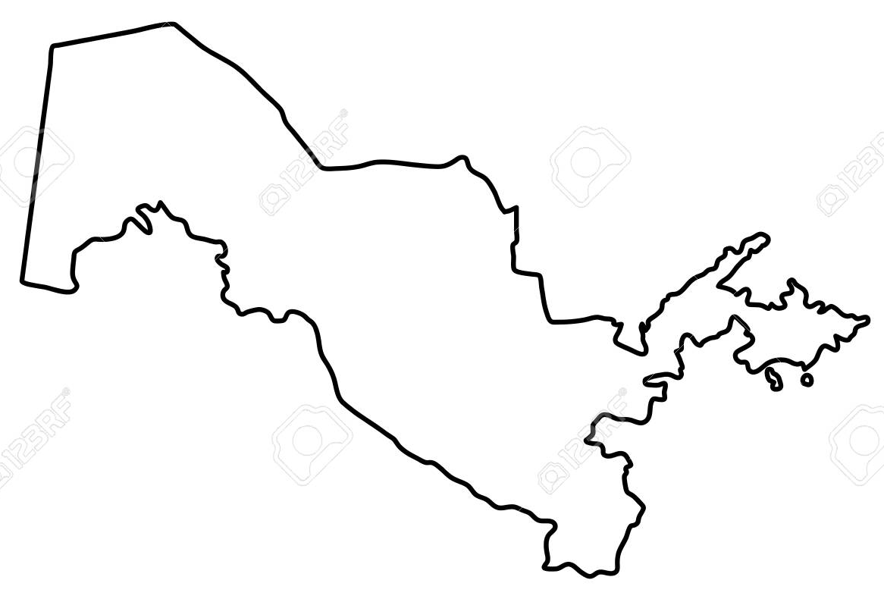
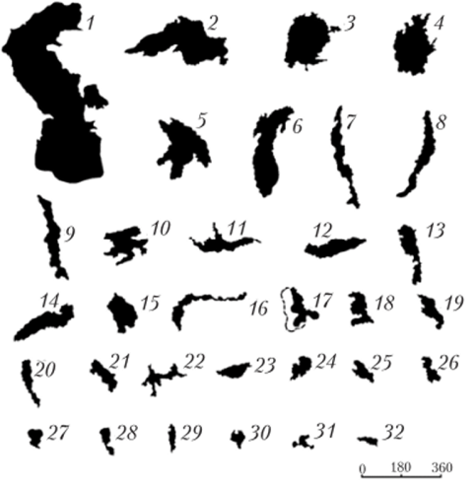

Угадай силуэт
1
2
3
4
5

Slide 4
Угадай силуэт-ответы
1 Казахстан
2 Узбекистан
3
4 Туркменистан
Каспийское море
5 Балхаш

Slide 5
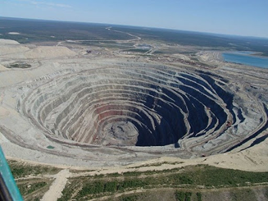
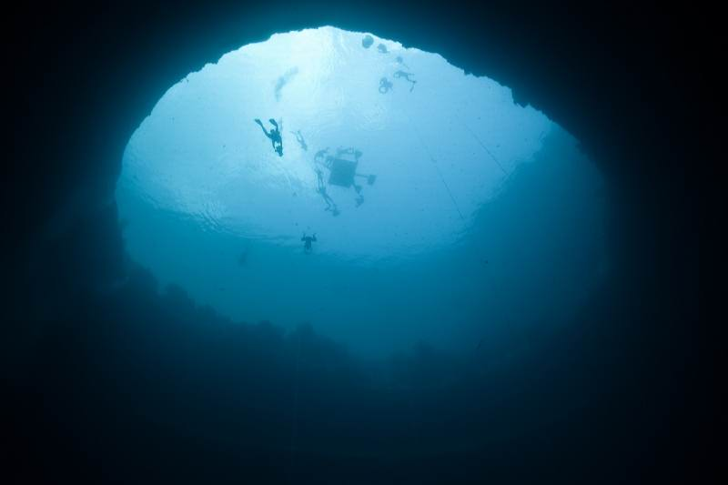
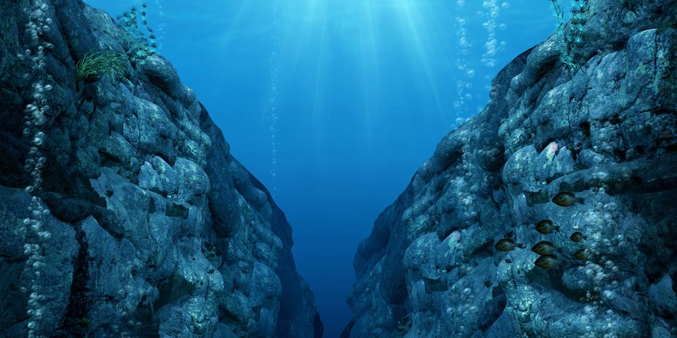
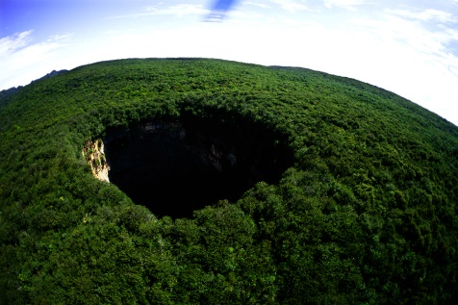
4 картинки 1 слово

Slide 6
4 картинки 1 слово
в | п | а | д | и | н | а

Slide 7

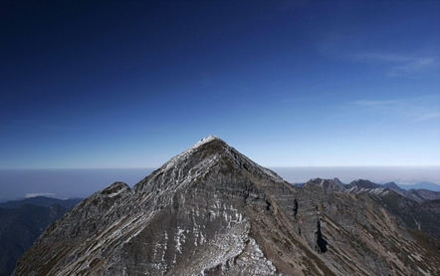
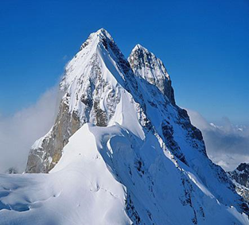
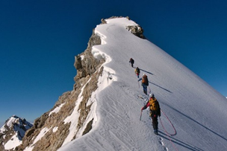
4 картинки 1 слово

Slide 8
4 картинки 1 слово
в | е | р | ш | и | н | а

Slide 9
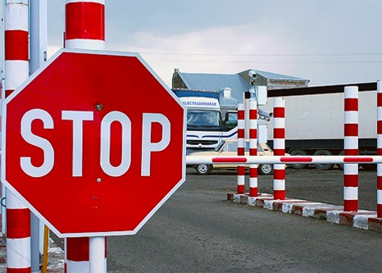
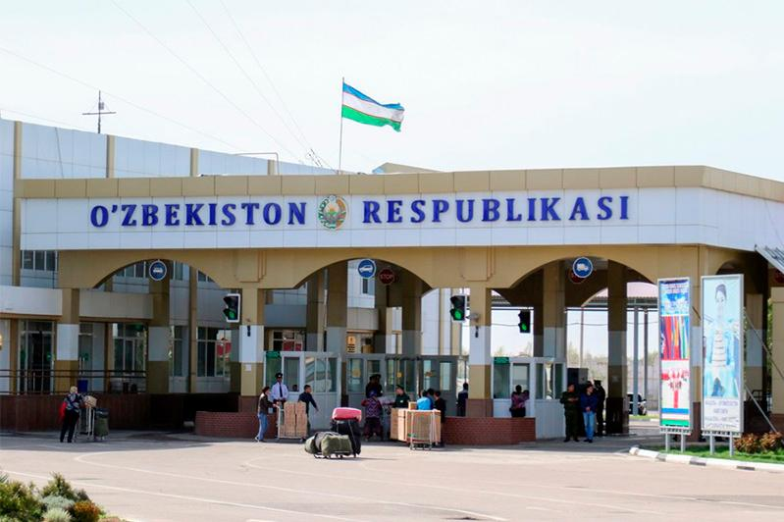
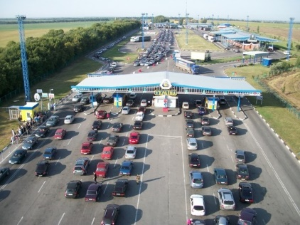
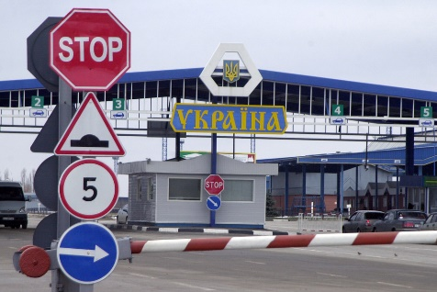
4 картинки 1 слово

Slide 10
4 картинки 1 слово
г | р | а | н | и | ц | а

Slide 11
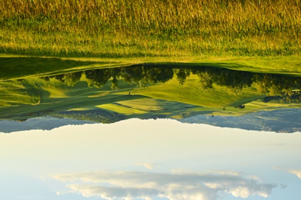
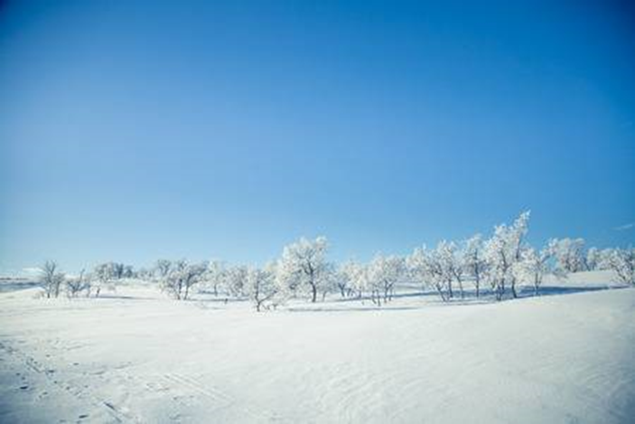
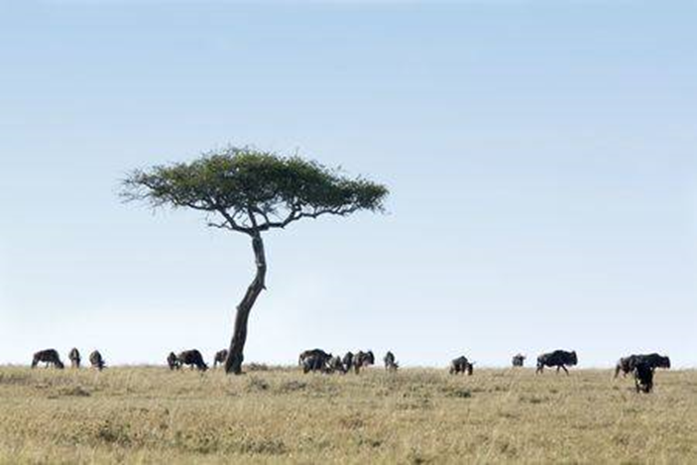
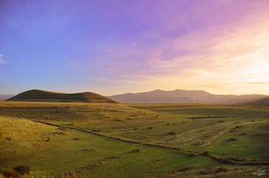
4 картинки 1 слово

Slide 12
4 картинки 1 слово
р | а | в | н | и | н | а

Slide 13

Что в чёрном ящике?
Мне дал название Меркатор
В названии моем от ударения
Зависят два моих значения.
Хочу – преображусь в название
Блестящей, шелковистой ткани.

Slide 14
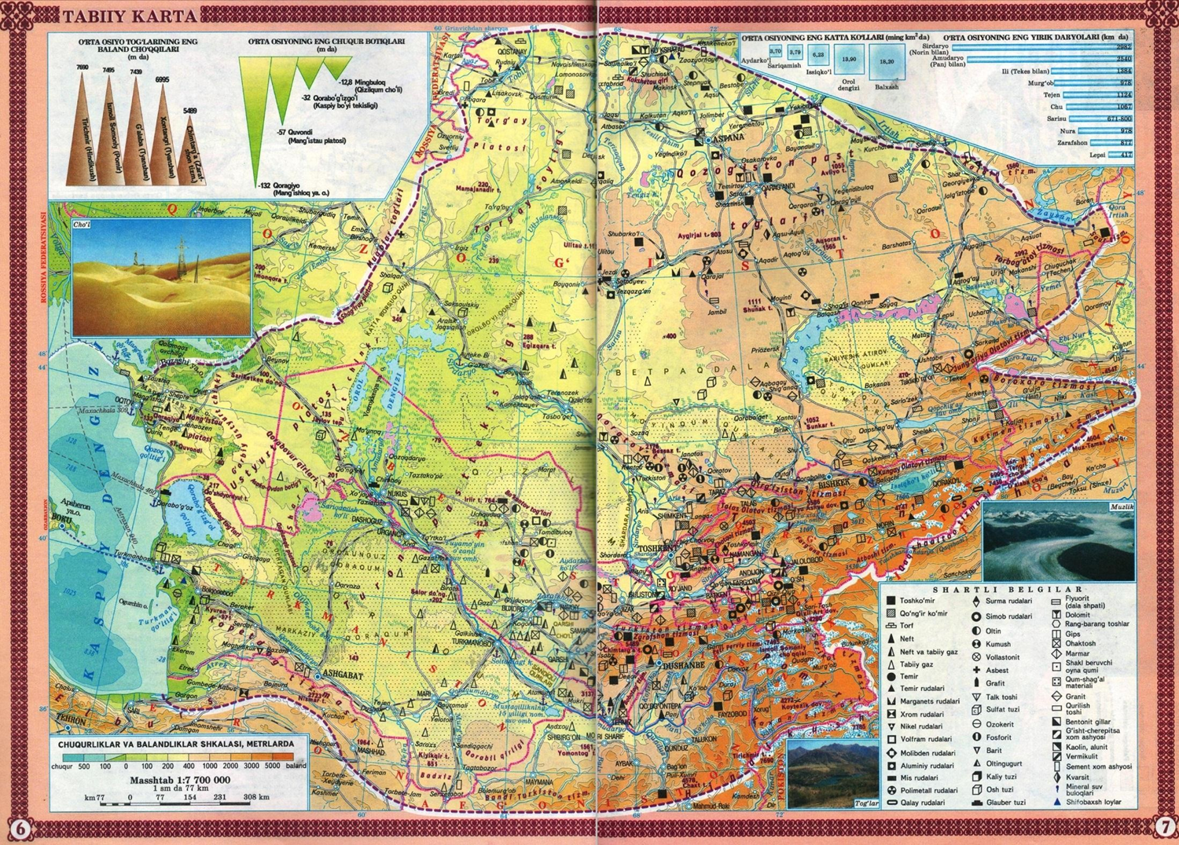
Средняя Азия
Айиртау
Костанай
Сев. под-е Казахского мелкосопочника
Джетыгара
Горы Сауыр
Горы Мугаджар
2200 км
Хр. Джунгарский Алатау
Хр. Боро-хоро
2750 км
Хр. Карат
Хан-Тенгри
Ферганский хр.
Хр. Кокшаалтоо
Хр. Ат-Баши
Сарыкульский хр.
Хр. Нишапур
Гиндукуш
Хр. Сафедкох

Slide 15
Самая высокая и самая низкая точки Средней Азии
Впадина Каракия (-132м)
Тиричмир (7690 м)

Slide 16
Крайние точки Средней Азии
Вблизи Айиртау (53,8 ° с.ш.)
С
З
м.Тубкарагай (50,3 ° в.д.)
Подножие Саврских гор (85,6 ° в.д.)
В
Ю
В месте примыкания Нишапурских и Сафедкохских гор (34 ° с.ш.)

Slide 17
Характерные особенности Средней Азии
1. Средняя Азия расположена вдали от океанов в центре материка.
1000 км

Slide 18
Характерные особенности Средней Азии
2. Климат Средней Азии резко
континентальный. Зима-холодная, лето-жаркое, мало атмосферных осадков.
3. Средняя Азия гидрографически замкнутая страна.

Slide 19
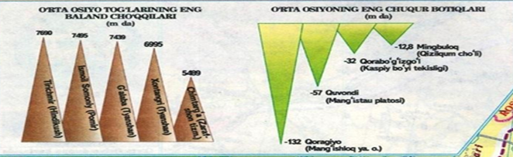
Характерные особенности Средней Азии
4. В природе наблюдаются резкие контрасты.
Высокие пики гор Средней Азии
Впадины Средней Азии

Slide 20
Характерные особенности Средней Азии
5. Горы расположены с Юга и Востока. Равнины на Севере и Северо-Западе.
6. В Средней Азии сочетаются незакреплённые растительностью пески пустынь и обширные оазисы с песками и садами.
7. Средняя Азия является экологически замкнутой страной.

Slide 21
Чайнворд
1. Город-музей Средней Азии?
2. Вьючное животное?
3. Европейское имя Ибн Сины?
4. Крестьянин в Средней Азии?
5. Столица одного из государств Средней Азии?
6. Самая длинная река Средней Азии?
7. Самая большая низменность Средней Азии?
8. Ароматная приправа к плову?
9. Часть света?
10. Религия мусульман?
11. Самая низкая точка Средней Азии?
 |  |  |  |  |  |  |  | 1. | С
 |  |  |  |  |  | 2. |  |  | Р
 |  |  |  | 3. |  |  |  |  | Е
 |  |  |  |  |  |  |  | 4. | Д
 |  |  |  | 5. |  |  |  |  | Н
 | 6. |  |  |  |  |  |  |  | Я
7. |  |  |  |  |  |  |  |  | Я
 |  |  |  |  | 8. |  |  |  | А
 |  |  |  |  |  |  | 9. |  | З
 |  |  |  |  |  |  |  | 10. | И
 |  | 11. |  |  |  |  |  |  | Я

Slide 22
Чайнворд
ОТВЕТЫ:
 |  |  |  |  |  |  |  | 1. | С | А | М | А | Р | К | А | Н | Д
 |  |  |  |  |  | 2. | В | Е | Р | Б | Л | Ю | Д
 |  |  |  | 3. | А | В | И | Ц | Е | Н | Н | А
 |  |  |  |  |  |  |  | 4. | Д | Е | Х | К | А | Н | И | Н
 |  |  |  | 5. | Д | У | Ш | А | Н | Б | Е
 | 6. | С | Ы | Р | Д | А | Р | Ь | Я
7. | Т | У | Р | А | Н | С | К | А | Я
 |  |  |  |  | 8. | З | И | Р | А
 |  |  |  |  |  |  | 9. | А | З | И | Я
 |  |  |  |  |  |  |  | 10. | И | С | Л | А | М
 |  | 11. | К | А | Р | А | К | И | Я

Slide 23

Задания для самостоятельной работы
1. Прочитать § 2, ответить на вопросы на стр. 8.
2. По карте Евразии определите кратчайшие растения от Ташкента до индийского, Атлантического, Северного Ледовитого и Тихого океанов.
Расстояние определите с помощью масштаба карты и напишите эти данные в тетради.

